Slide 1
L1 and L2 regularization

Slide 2
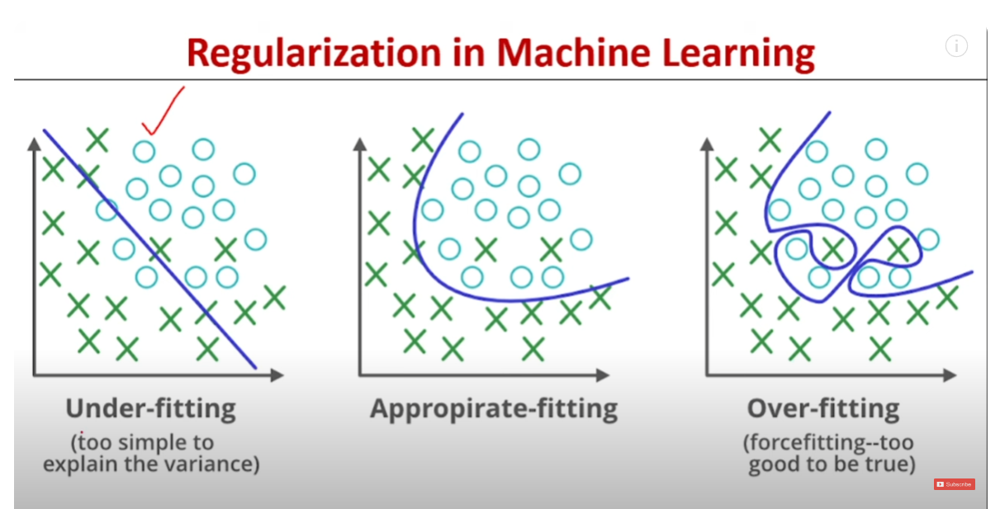

Slide 3
Ridge vs Lasso 회귀분석, 시각적으로 설명해드립니다!!!
Statquest
https://www.youtube.com/watch?v=Xm2C_gTAl8c&t=470s

Slide 4
Codebasics: L1, L2 regularization
https://www.youtube.com/watch?v=VqKq78PVO9g

Slide 5
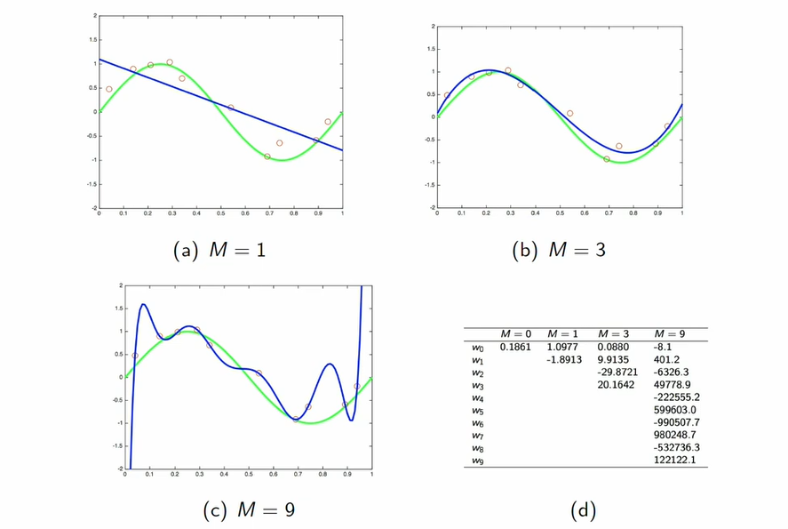
고차식으로 갈수록 higher polynomial의 계수값이 커진다. 이것에 Penalty를 주는 것이 L1, L2 regulariation이다.

Slide 6
https://www.youtube.com/watch?v=9xpIj5-FdXE

